Slide 1
건축학과
Copyright@ MODU communications Co. Ltd

Slide 2
본 문서의 저작권은 모두매거진에 있으며,
무단 도용 및 배포 시 처벌받을 수 있으니 반드시 유의 부탁 드립니다.
http://facebook.com/modumagazine
카카오 스토리 ID 검색 : MODU
http://modumagazine.co.kr/
Copyright@ MODU communications Co. Ltd

Slide 3
Copyright
본 자료는 동그라미재단의 지원으로 개발되었으며, 저작권과 일체의 사용권리는 “모두 커뮤니케이션즈 “에 있습니다.
Creative Commons License의 "저작자표시-비영리-변경금지(CC BY-NC-ND)"에 따라 비영리 목적의 경우 사용 가능합니다.
http://creativecommons.org/licenses/by-nc-nd/4.0/
Copyright@ MODU communications Co. Ltd

Slide 4
Teacher’s Note:
HOLLAND 적성 검사
이 검사는 미국의 저명한 진로 심리학자인
John L.Holland의 이론에 근거하여 제작된
검사로서 6가지 유형으로 직업군을 분류한
뒤 직업적인 특성과 각 직업 종사자들의
성격⋅흥미를 연구하여 정립되었다.
일반적으로 검사를 통해 점수가 높게 나온 진로(흥미)유형에 따라 일치하는 유형의 전공학과와 추천 직업군이 선정되는 방식이다.
유의점
홀랜드 육각형이 절대적인 지표는 아니며,
단지 대표적인 6가지 유형으로 사람들을
분류해 볼 수 있고,
그 중에서 해당 학과에 잘 적응할 수 있는
가능성을 가진 유형을 체크표시한 것임
참고
홀랜드 적성검사
1. 진로 발달 검사(초등학생, 흥미검사
-어느 부분에 흥미가 많고 발전 가능성이 있는지)
2. 진로 탐색 검사(중/고등학생, 흥미검사)
3. 진로적성검사(고2 이상, 능력 검사
-무엇을 잘 할 수 있는지, 잘 하고 있는지)
Teacher’s Note:
건축학과는 실재형, 예술형과 잘 맞는다!
실재형 : 기계적 적성이 높은 유형으로 말수가
적은 편이고, 남성적이며, 솔직하고, 소박하고,
단순한 성격이다. 기술 기계 장치에 소질이 있다.
예술형 : 창의적 적성이 높은 유형이다. 상상력,
감수성이 풍부하며, 자유분방하고 독창적, 개방적이며 개성이 강하다. 자유와 개성을 추구한다.
S
사회형
사회성, 친화성
기계적성,
신체활동
R
실재형
I
탐구형
사고력,
학업성적
홀랜드
6각형
A
예술형
C
관습형
성실성,
구체성
독창성,
심미성
E
기업형
외향성, 설득력
Copyright@ MODU communications Co. Ltd

Slide 5
흥미&적성 키워드
공간
지각
창조
손재주
건축
학과
표현력
섬세함
개발
분석력
Copyright@ MODU communications Co. Ltd

Slide 6
해보기
Teacher’s Note:
문화에 따른 건축의 차이 예시 : 종교건축
같은 시기에 동양에서는 사찰이 많았지만,
유럽에서는 고딕양식의 성당이 많았다
시대/문화에 따른 건축의 차이를
볼 수 있는 사례를 찾아보자
예 : 그리스 신전 양식의 변천
생각해보기
Q.시대/문화에 따라 건축은 왜 변화할까?
Copyright@ MODU communications Co. Ltd

Slide 7
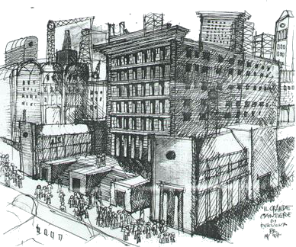
건축학과는?
어떤 건축물이
아름다우면서 효율적인 기능을 할까?
건축물을 디자인하고
건물을 짓는
과정을 연구하는
종합 예술 학문
건축의 종합적인 발전에 기여할 수 있는
건축 디자이너 양성
Copyright@ MODU communications Co. Ltd

Slide 8
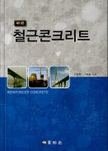
그럼 무엇을 공부하나요?
Copyright@ MODU communications Co. Ltd

Slide 9
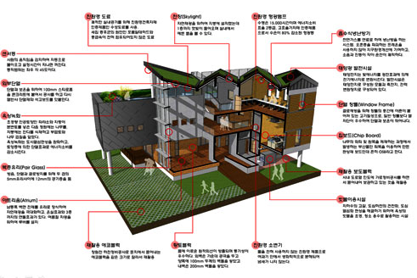
01_건축 계획
Teacher’s Note:
건물은 어떻게 지어지는 걸까? 어떤
목적이냐에 따라 건축물의 기능, 특성, 디자인 등이 달라지고, 따라서 건축 계획도 달라지겠지.
건축 계획 훈련/건축물에 대한 사회적 기능을 인식하고,
각종 건축물에 대한 개략적 이해를 바탕으로 건축물 디자인
Copyright@ MODU communications Co. Ltd

Slide 10
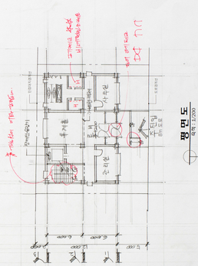
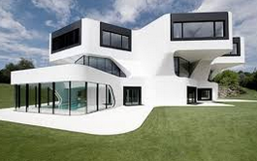
02_건축 설계
Teacher’s Note:
건축물을 도면으로 나타내 보고,
디자인까지 해보는 거야
건축에 관한 기본 지식과 실제 건축물을
디자인 할 수 있는 능력 및 감각 배양
Copyright@ MODU communications Co. Ltd

Slide 11
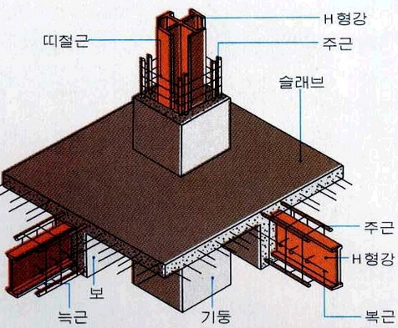
03_철근 콘크리트
Teacher’s Note:
건축에는 철근과 콘크리트가 가장 많이 쓰이지!
와우 아파트처럼 와르르 붕괴하지 않으려면
철근, 콘크리트의 특성과 안전한 구조로
건축하는 방법 등을 꼭! 알아야 해
철근과 콘크리트의 특성을 파악하고
구조물의 설계와 시공에 도입, 응용
Copyright@ MODU communications Co. Ltd

Slide 12
04_서양 건축사
Teacher’s Note:
건축물도 하나의 문화예술이기 때문에
미술이나 패션처럼 시대에 따른
양식의 변천을 볼 수 있어.
과거를 살펴봄으로써 앞으로의 흐름까지
예측해볼 수 있는 매력적인 과목!
고대~현대의 통일적인 양식의 변천을 파악하고,
시대를 대표할 수 있는 양식의 특징을 강조/앞으로의 흐름
Copyright@ MODU communications Co. Ltd

Slide 13
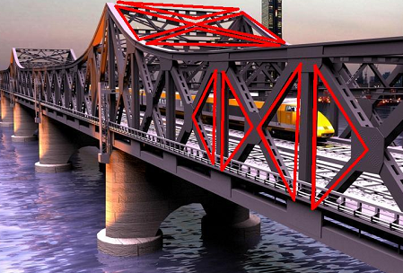
05_구조 역학
Teacher’s Note:
건축을 할 때 가장 안전한 모양은?
바로 삼각형! 사람, 차 등이 다리가 무너져서
추락하지 않도록 튼튼한 다리를 만드는 등
안전한 건물을 건축하는 데 필요한 학문이지!
힘이 작용할 때 구조물이 받는 힘의 변형을 연구
/적은 재료로 튼튼한 구조물을 만들 수 있는 방법, 역학적 원리
Copyright@ MODU communications Co. Ltd

Slide 14
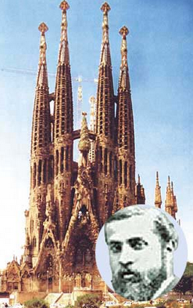
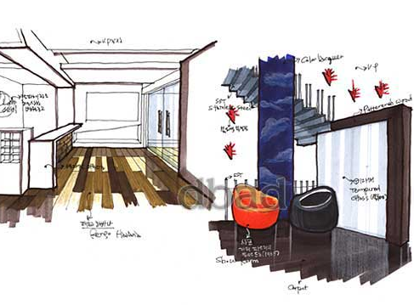
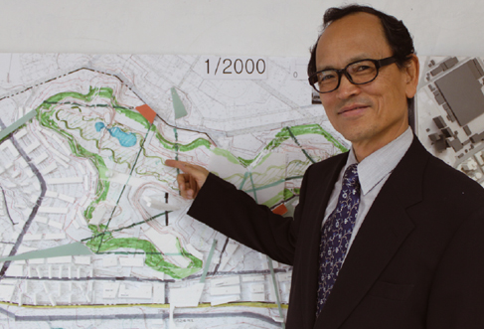
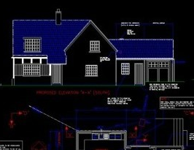
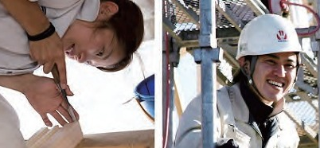
졸업 후 어떤 일을 할 수 있나요?
Teacher’s Note:
건축 설계사가 될 수도 있지만 건축의
세부적인 분야에서 스페셜리스트가
될 수도 있어!
도시 설계
인테리어 디자인
건설 회사
건축 설계
컴퓨터 제도사
Copyright@ MODU communications Co. Ltd

Slide 15
(인터뷰 영상) 현장 속으로!
※ 영상 내용이 해당 학과의 전부는 아닙니다.
Click
Copyright@ MODU communications Co. Ltd

Slide 16
수업을 마치며…
1. 건축학과에 대해 새롭게 알게 된 점
2. 건축학과에 대해 더 알고 싶은 점
3. 내가 건축학과에 적합한/적합하지 않은 이유
Copyright@ MODU communications Co. Ltd

